Slide 1
CUỘC ĐUA XE ĐẠP
GIẢI PHONG TRÀO
Bản quyền thuộc VOH

Slide 2
GIỚI THIỆU
Đua xe đạp là sự kiện thể thao thường niên do Đài Tiếng nói Nhân dân TPHCM VOH tổ chức nhằm cổ vũ tinh thần thể thao không biên giới, giao lưu văn hóa gữa các vùng miền và cũng góp phần quảng bá các danh lam thắng cảnh, văn hóa, phát triển ngành du lịch trong nước cũng như quốc tế.
Năm 2023 VOH tổ chức giải đua phong trào dành cho tất cả các vận động viên không chuyên, nhằm cổ vũ tinh thần thể thao, thúc đẩy du lịch tại TPHCM và mang ý nghĩa cộng đồng sâu sắc.
Bản quyền thuộc VOH

Slide 3
DỰ KIẾN
LỘ TR
Ì
NH
CHẶNG | LỘ TRÌNH | CỰ LY
1 – | Di chuyển từ VOH qua phà Bình Khánh huyện Cần Giờ | 20 km
 | Từ Phà Bình Khánh đến thị trấn Cần Thạnh huyện Cần Giờ | 45 km
2- | Vòng quanh thị trấn Cần Thạnh huyện Cần Giờ - Trao giải | 60 km
Tổng cự ly |  | 125 km
Bản quyền thuộc VOH

Slide 4
GÓI TÀI TRỢ Chi phí đã bao gồm thuế GTGT tính theo phương pháp trực tiếp trên doanh thu
GÓI TÀI TRỢ | ĐẶC QUYỀN
500.000.000 đồng | Quyền lợi : 95 phút quảng cáo trên VOH 10 pano có in logo và tên nhà tài trợ để quảng bá trong khu vực làm lễ khai mạc, lễ tổng kết, các đích đến và nơi phát giải thưởng. 20 cờ phướn có in logo và tên nhà tài trợ trên các xe mô tô bảo vệ lộ trình và xe cơ giới phục vụ cuộc đua.
Bản quyền thuộc VOH

Slide 5
QUYỀN LỢI CHUNG
Logo được in trên phông nền sân khấu tại lễ khai mạc và trao giải.
Được xướng tên trong nội dung tuyên truyền về cuộc đua qua Đài Tiếng nói Nhân dân thành phố Hồ Chí Minh.
Tin tức về cuộc đua sẽ được đưa trên Đài TNND TPHCM VOH, website Đài TNND TPHCM www.voh.com.vn, fanpage Radio VOH, fanpage Cuộc đua xe đạp Nam Kỳ Khởi Nghĩa, hệ thống báo chí.
Tổ chức sự kiện quảng bá tại đích đến các chặng đua (nếu đơn vị đồng hành có nhu cầu, chi phí do nhà tài trợ chịu trách nhiệm)
Bản quyền thuộc VOH

Slide 6
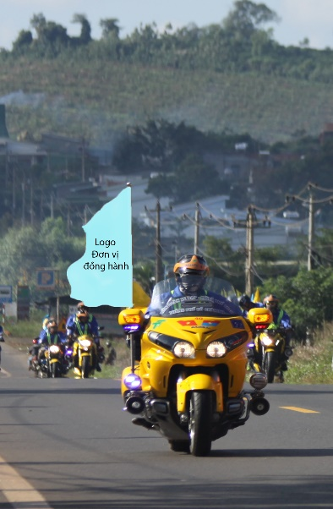
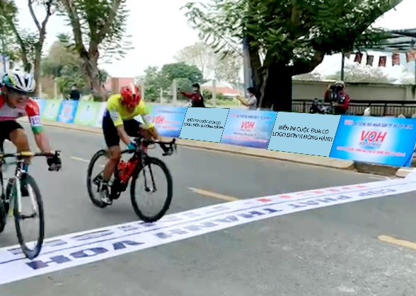
MINH HỌA QUYỀN LỢI
Cờ logo đơn vị đồng hành được treo trên các moto dẫn đường
Pano dựng tại các điểm xuất phát và về đích các chặng

Slide 7
TRUYỀN THÔNG
Diễn biến các chặng đua được livestream trên web www.voh.com.vn và trên các hệ thống fanpage của VOH.

Slide 8
NGƯỜI DÙNG THEO ĐỘ TUỔI
18-24
25-34
35-44
45-54
65+
55-64
15%
49%
10%
11%
12%
3%
QUỐC GIA
Nước ngoài
2%
Việt Nam
98%
SỐ LIỆU CHUYÊN MỤC THỂ THAO
Bản quyền thuộc VOH

Slide 9
Lượt truy cập (Pageviews)
50.000 / tháng
Thời gian truy cập
00:02:15
Người dùng (Users)
35,000 / tháng
SỐ LIỆU CHUYÊN MỤC THỂ THAO
Bản quyền thuộc VOH

Slide 10
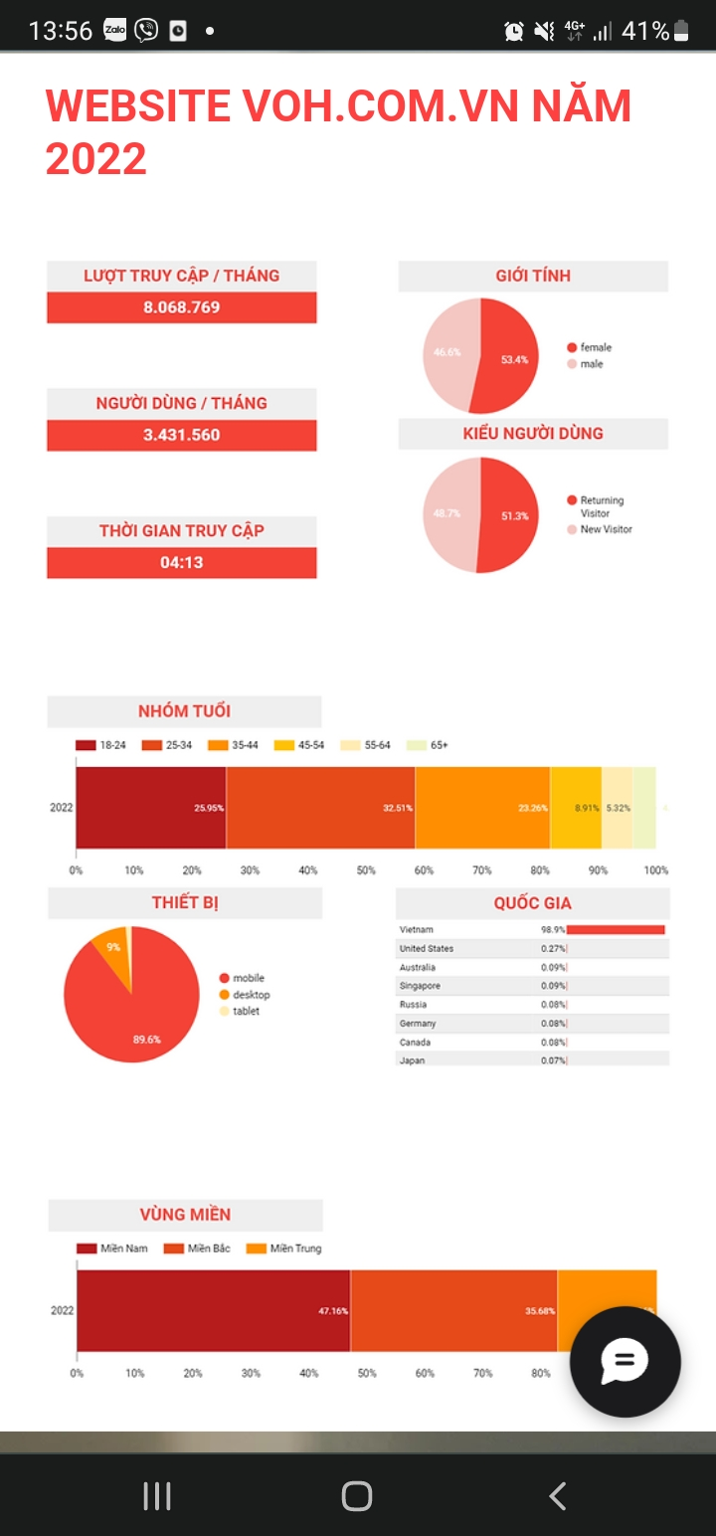
SỐ LIỆU WEB
Voh.com.vn
Bản quyền thuộc VOH

Slide 11
ĐƠN VỊ THỰC HIỆN ĐÀI VOH
Đài TNND TPHCM – VOH là đơn vị tổ chức cuộc đua.
Radio VOH là kênh truyền thông uy tín, có sức lan tỏa rộng trong cộng đồng với gần 50 năm hình thành và phát triển
Radio VOH là kênh truyền thông hiệu quả, hướng đến mọi tầng lớp xã hội. Với sự tham gia hỗ trợ của các chuyên gia uy tín, các chương trình do VOH thực hiện luôn bám sát đối tượng mục tiêu, cung cấp thông tin chính xác, mang phong cách phát thanh hiện đại, phát huy tối đa mục đích marketing của các đơn vị đồng hành.
Radio VOH phát thanh trên 04 tần số AM 610Khz, FM 99.9Mhz và FM 95.6 Mhz , FM 87.8Mhz, phủ sóng toàn quốc.
Radio VOH là kênh truyền thông tích hợp đa phương tiện, hỗ trợ thính giả nghe trên oto, nghe online hoặc trên thiết bị di động thông minh.
VOH hân hạnh từng được hợp tác cùng các đơn vị: Honda, Sony, Intel, Kodak, Acecook, CocaCola, Pepsi, Wonderfarm, Nestle, Abbott, Shell, Castrol, Toshiba, Panasonic, Unilever, Colgate, Mitsubishi, Eximbank, Rohto, Ajinomoto, Samsung, Nokia, Syngenta, Bayer, Sabeco, Vinafone, Behn Meyer … thực hiện nhiều chương trình mang tính cộng đồng cao.
Bản quyền thuộc VOH

Slide 12
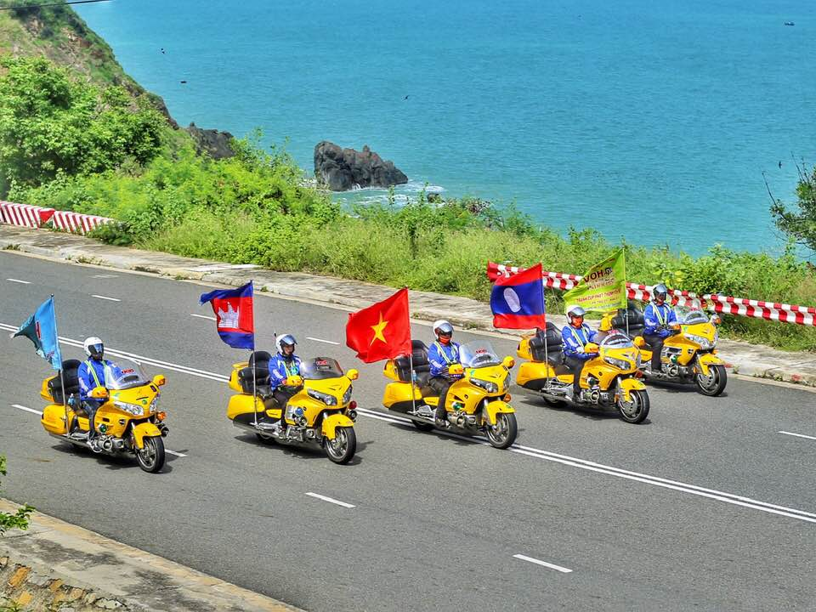
TRÂN TRỌNG CẢM ƠN
QUÝ DOANH NGHIỆP
Bản quyền thuộc VOH

